Slide 1
Programmering i ungdomsskolen
Hva, hvordan og hvorfor? – Ikke nødvendigvis i den rekkfølgen

Slide 2
Læreplan
og
eksamen
Programmering
i
skolen
Lærerens
kompetanse
«nyttig»
Elevenes
forkunnskaper
Gode oppgaver som er:
- relevante
- passende vanskegrad
- gir mestringsfølelse
Tidsbruk
Samfunnets
behov og forventninger

Slide 3
LK-20
8.Trinn
- utforske hvordan algoritmer kan skapes, testes og forbedres ved hjelp av programmering
9. Trinn
- simulere utfall i tilfeldige forsøk og beregne sannsynligheten for at noe skal inntreffe, ved å bruke programmering
10.Trinn
- utforske matematiske egenskaper og sammenhenger ved å bruke programmering

Slide 4
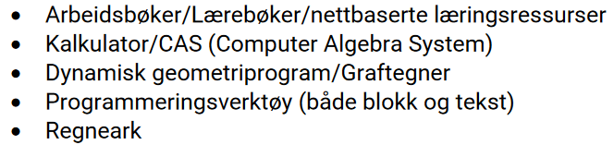
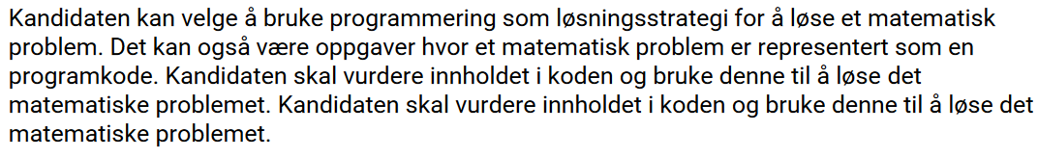
Utklipp fra eksamensveiledning vår 2024

Slide 5
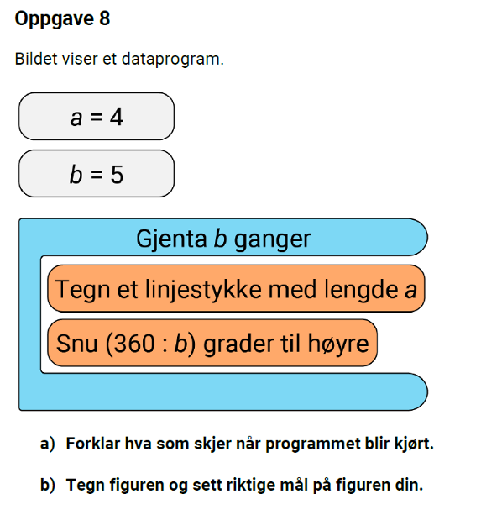
Eksamen Del 2 Vår 2022

Slide 6
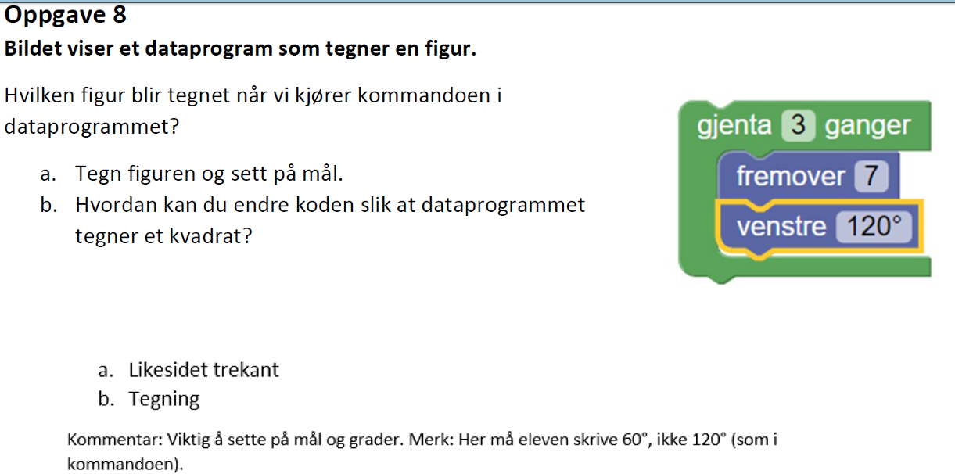
Årsprøve skien kommune Vår 2023

Slide 7
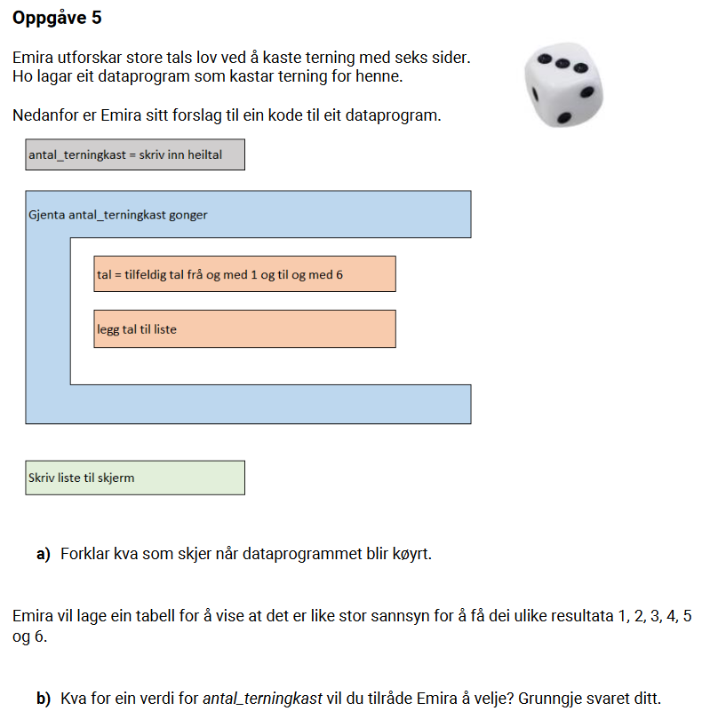
Eksamen Del 2 Vår 2023

Slide 8
Hva bør elevene kunne før eksamen?
- Datatyper (int, string, float, bool og lister)
- Logiske operatorer (!, ==, <, >)
- Betingelser (if, else if, else)
- Løkker (while og for)
Print til konsoll
- Turtle
- numpy random

Slide 9
Generell begynneropplæring i python
Bli kjent med IDE –miljøet i Thonny
Hello World
Grunnlegende : variabler, print, konsoll, kjøre programmer
If-statements
Støttemateriell: Python cheat Sheet og arbeidsark

Slide 10
Hvilke programmer er mest aktuelle?
Kalkulatorprogrammer
Tegning av geometriske figurer
Simulering av tilfeldighet
Tallrekker og figurtall
Numerisk ligningsløser med heltall

Slide 11
1. Kalkulatorprogrammer med input
Følgende programmer skriver vi sammen:
Areal av rektangel, kvadrat, trekant, sirkel
Volum av terning, prisme, kule
Finne hypotenus eller katet.
Endre programmer til å ta argumenter som input fra brukeren

Slide 12
2. Skilpadder
- Gruppearbeid i par med algoritmer og pseudokode
Cheat Sheet
Koding
Skilpaddeskolen nivå 1,2 og 3:
https://oppgaver.kidsakoder.no/python

Slide 13
3. Simulering av tilfeldige hendelser
Numpy random randint()
Terningkast
Terningkast med uttrekk eks sannsynlighet for to like
få chatGPT til å skrive koden ut fra algoritmen?

Slide 14

4. Figurtall
Tegn de 5 første trekanttallene på eget ark. Ser du systemet?
Finn trekanttall nummer 6 og 7. Finner du et system?
Hvordan bestemmer du neste trekanttall når du har funnet det forrige?
Skriv en algoritme til hvordan man kan finne det neste trekanttallet
Bruk algoritmen til å lage et program som skriver ut de 100 første trekanttallene.
Kan du nå lage et program som bestemmer hvor mange kuler du totalt trenger for å lage de 100 første trekanttallene?
Hva med de 1000 første? 10 000? 100 000?

Slide 15
5. Heltall «brute force» ligningsløser
Løs ligningen ved å tippe x-verdier helt til du finner løsningene.
Sett opp en loop som går fra -10 000 til 10 000
For hver x-verdi, regn ut funksjonsverdien
Hvis funksjonsverdien blir null, skriv ut x-verdien til konsoll

